Slide 1
О МЕРАХ ПРОФИЛАКТИКИ ЭНТЕРОВИРУСНОЙ ИНФЕКЦИИ
ФЕДЕРАЛЬНАЯ СЛУЖБА В СФЕРЕ ЗАЩИТЫ ПРАВ ПОТРЕБИТЕЛЕЙ И БЛАГОПОЛУЧИЯ ЧЕЛОВЕКА
Выполнила:
специалист-эксперт
Юго-Западного территориального отдела
Управления Роспотребнадзора по Оренбургской области
Верховцева Надия Закировна
Информация с сайта http://56.rospotrebnadzor.ru

Slide 2
В теплый период года в условиях массового скопления людей увеличиваются риски возникновения случаев острых кишечных и других инфекций, среди которых одними из актуальных являются заболевания энтеровирусной этиологии.
Такие риски связаны со снижением внимания к личной гигиене в местах с массовым скоплением людей, с приобретением и употреблением пищи в необорудованных местах, употреблением сырой воды, купанием в местах с необорудованной пляжной территорией.

Slide 3
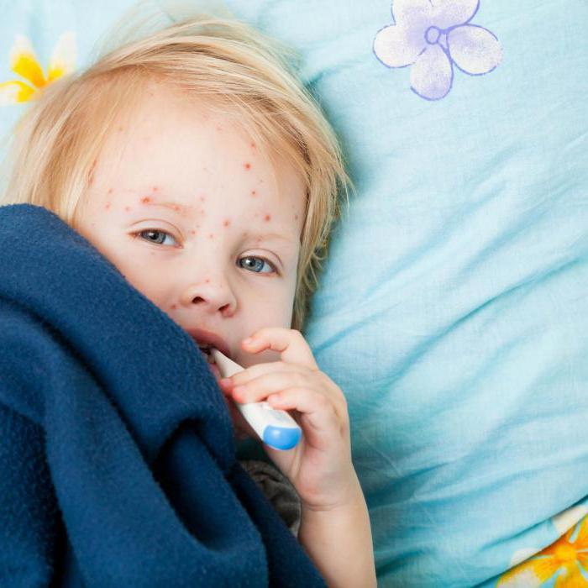
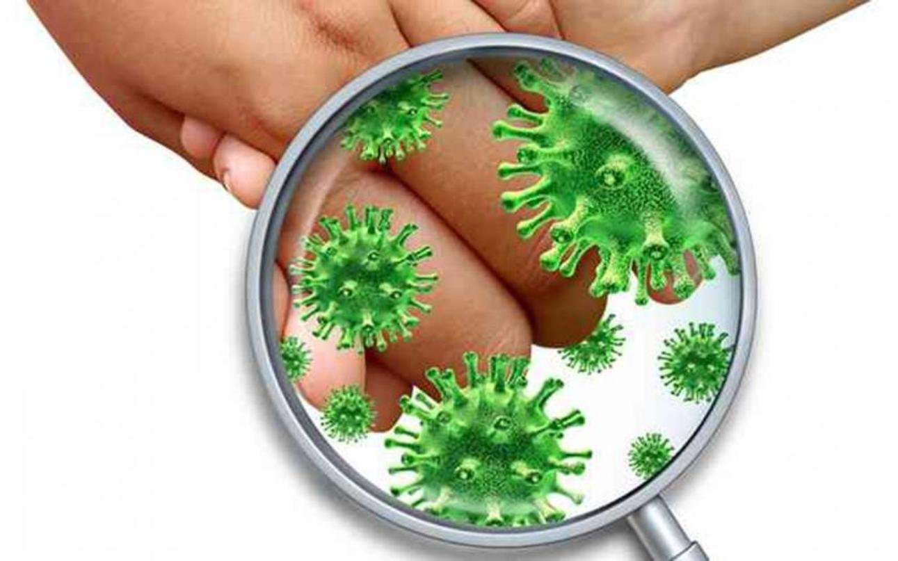
Энтеровирусная инфекция (ЭВИ) – инфекционное заболевание, вызываемое вирусами рода Enterovirus. Энтеровирусы устойчивы во внешней среде, хорошо переносят низкие температуры: в условиях холодильника они сохраняются в течение нескольких недель, в водопроводной воде выживают до 18 дней, в речной воде – около месяца, в очищенных сточных водах – до двух месяцев.

Slide 4
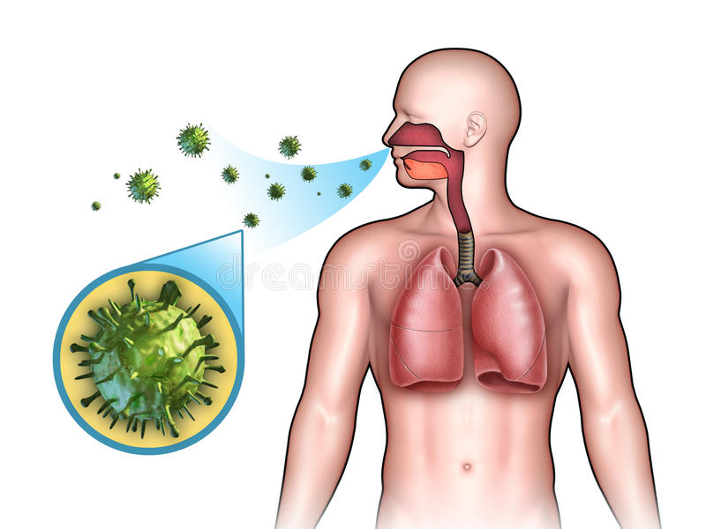
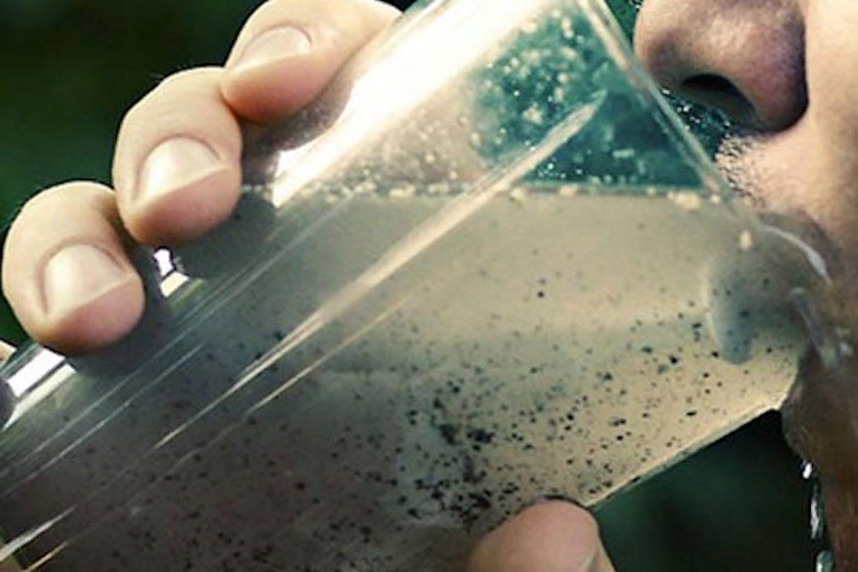
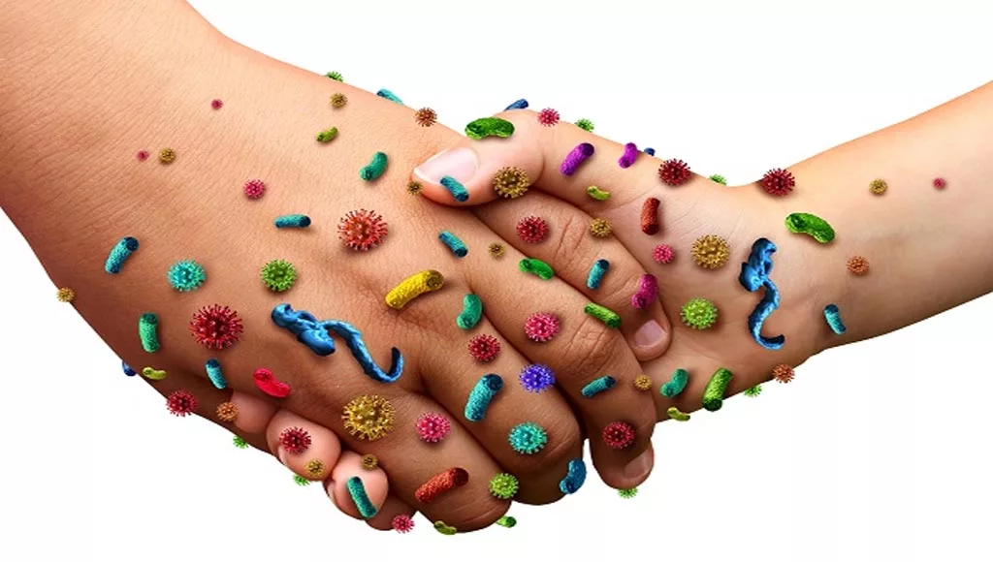
Источником инфекции является только человек – больной или носитель возбудителя. Основными путями передачи ЭВИ являются водный и контактно-бытовой, дополнительным – воздушно-капельный при развитии у больных симптомов поражения верхних дыхательных путей.
Контактно-бытовой
Воздушно-капельный
водный

Slide 5
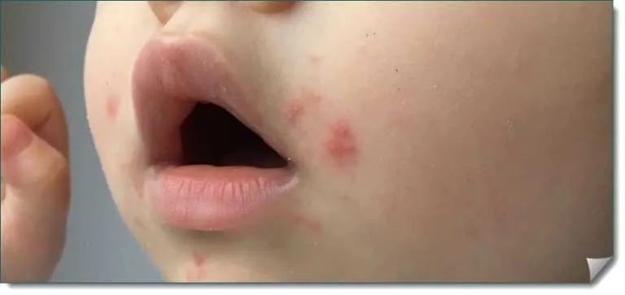
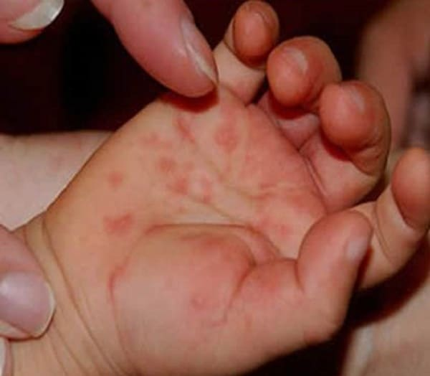
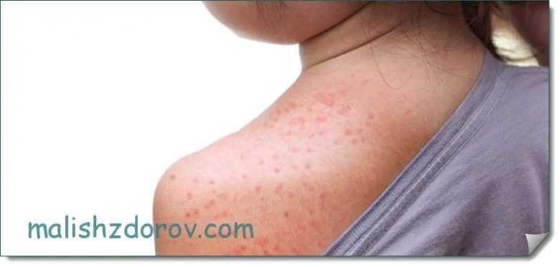
ЭВИ может протекать в различных формах – в виде герпетической ангины, высыпаний на коже туловища, конечностей, на лице в области ротовой полости, расстройств пищеварения. Перечисленные симптомы могут сопровождаться лихорадкой, слабостью, головными и мышечными болями. Наиболее опасен серозный вирусный менингит. Основными симптомами менингита являются: острое начало заболевания с высокой лихорадкой, головная боль, повторная рвота, мышечные боли, боли в животе, у детей раннего возраста могут развиться судороги.

Slide 6
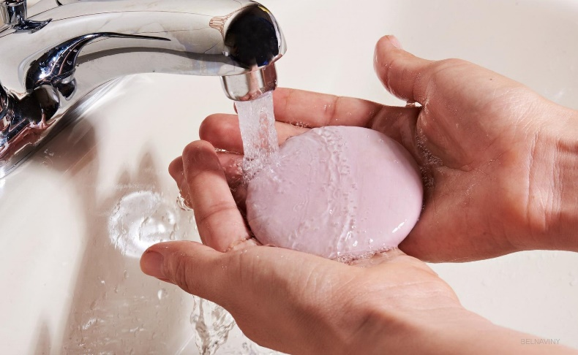
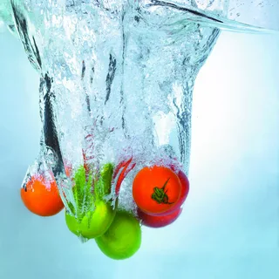
Чтобы избежать заражения энтеровирусной инфекцией, необходимо:
мыть руки с мылом после посещения туалета, перед едой, после смены подгузника у ребенка;
тщательно мыть фрукты и овощи кипяченой или бутилированной водой;
пить воду только гарантированного качества: бутилированную промышленного производства или кипяченую;
избегать контактов с людьми с признаками инфекционных заболеваний, с сыпью, температурой, кашлем и другими симптомами;
купаться только в тех бассейнах, в которых проводится обеззараживание и контроль качества воды;
купаться только на специально оборудованных пляжах;
родителям необходимо следить за детьми во время купания во избежание заглатывания воды;
защищать пищу от мух и других насекомых.

Slide 7
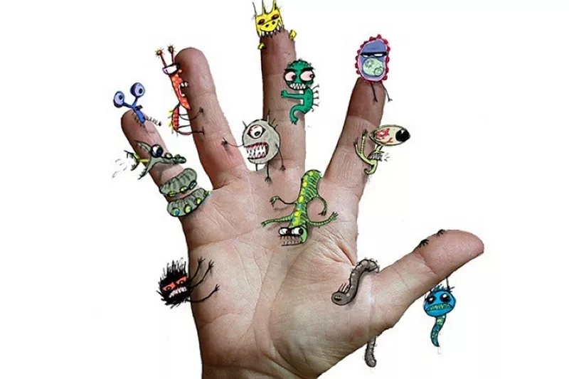
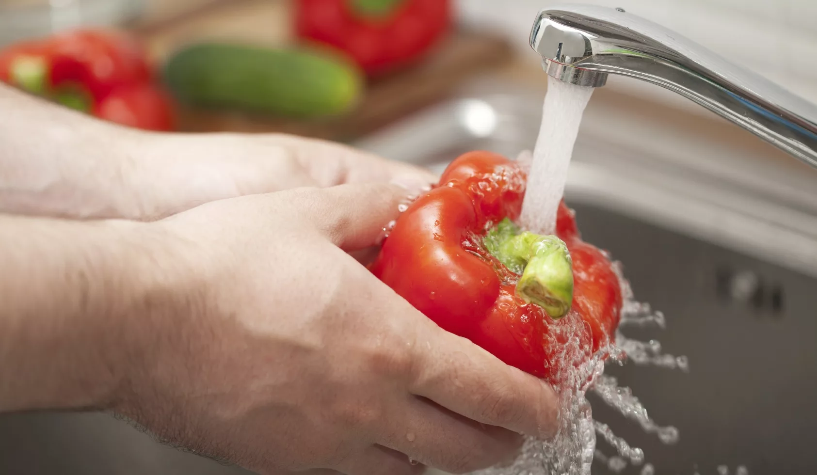
Помнить, что риски заболевания увеличиваются, если:
трогать грязными руками лицо, нос, глаза, употреблять пищу немытыми руками;
пить сырую воду;
пить воду из питьевых фонтанчиков;
использовать лёд для охлаждения напитков, приготовленный из воды неизвестного качества;
покупать продукты и напитки у уличных торговцев;
принимать пищу в необорудованных для этой цели местах, в местах с низким уровнем соблюдения санитарной культуры;
употреблять термически необработанные продукты;
мыть фрукты, овощи и зелень сырой водой, в том числе водой из-под крана;
посещать с маленькими детьми мероприятия с большим скоплением людей;
купаться в бассейнах, вода которых не подвергается периодическому обеззараживанию и контролю качества;
купаться в местах с необорудованной пляжной зоной.

Slide 8
Спасибо за внимание

